Slide 1
智慧农业物联网平台的 数据可视化模块 的设计与实现
THESIS
DEFENSE
Harbin Institute of Technology
物联网工程
2020
1160300317 程子钊
指导教师 王玲

Slide 2
项目背景及研究意义
在现阶段，我国虽为农业大国，但并非农业强国，仍以传统的耕种模式为主。
但该模式大多依赖农民的经验和感觉进行生产，在资源、效率以及食品安全等方面存在着诸多问题，已经越来越不能满足国家的需要。
智慧农业平台拥有明显的优势
灌溉
减少了水资源的浪费，提高灌溉效率
人力
实现了对作物的实时管理，提高用户的工作效率
产量
平台对作物数据精准分析，减少了人力与物力的损耗，产量是原来的数倍以上
智慧农业是更为先进的农业生产模式。在该模式下，物联网、云计算、大数据等技术与传统农业相结合，加快了农业的发展，为解决上述问题提供了新思路。而智慧农业平台实现了这些技术融合与应用，是该领域的重要成果。
智农平台有着重要的研究意义与实现价值

Slide 3
研究现状
1
数据降噪：以k均值算法为基础，提出了基于最远优先的FPKM算法，提高聚类速度和效果
2
产量预测：使用遗传算法优化的BP神经网络对作物建模，提高收敛速度和预测精度
3
产品安全：使用食品溯源系统，完成对农产品的质量跟踪、溯源和可视化管理
4
土壤灌溉：智能农业灌溉系统，结合无线传感、自动控制等技术，灌水利用系数由0.6提升至0.9

Slide 4
需求分析
平台功能
登录注册
作物信息展示
用户日志
用户权限
设备信息展示
平台用户
平台功能
用户
权限
种植人员
研究人员
维护人员

Slide 5
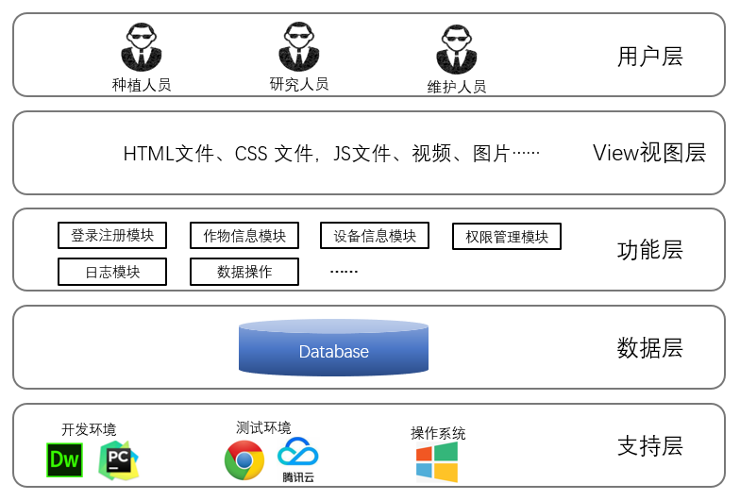
整体设计
对平台的需求进行分析，得到平台的系统层次图

Slide 6
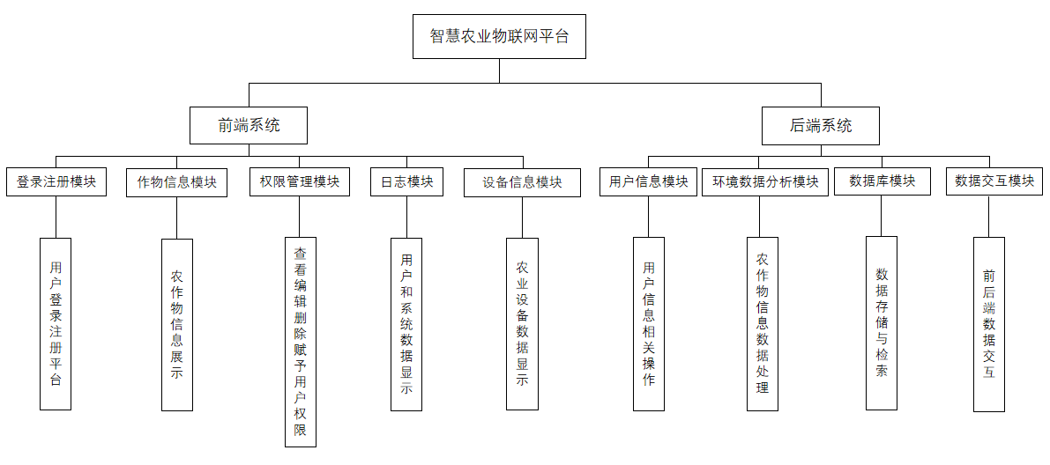

整体设计
在功能上，得到平台的功能结构图

Slide 7
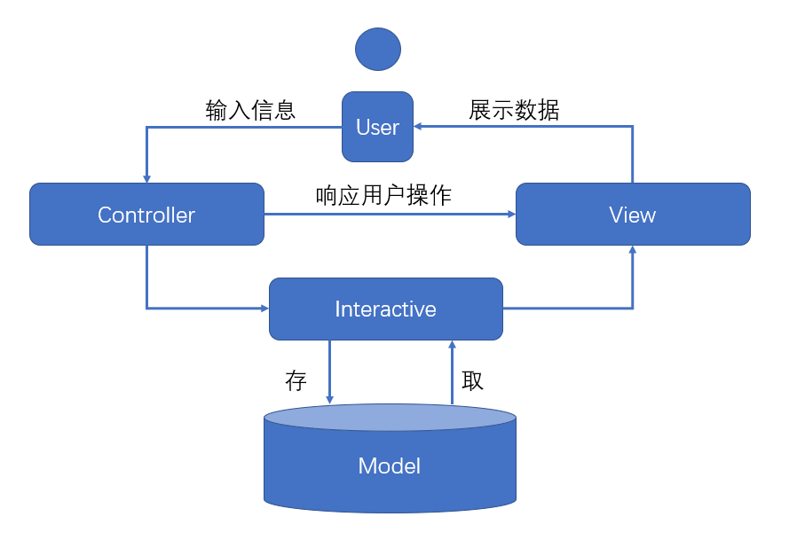
具体设计与实现（项目演示）
以HTML、CSS、JavaScript为基础，采用MVC的设计模式完成开发
平台的开发过程中使用了layui框架
平台端口号：192.144.231.225

Slide 8
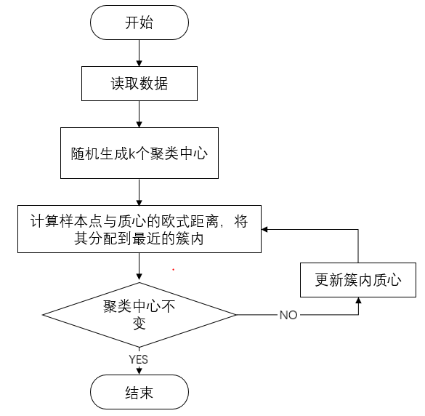
用户聚类算法
基于Kmeans算法，根据用户对平台的使用时长和频率对用户进行聚类，了解用户对平台的依赖程度，实现对平台的进一步改进

Slide 9
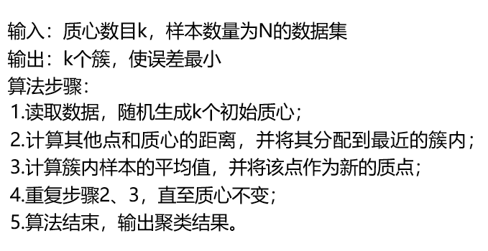



用户聚类算法
步骤2：根据欧氏距离分配
步骤3：各簇新质点计算
步骤4：判断质心是否改变

Slide 10
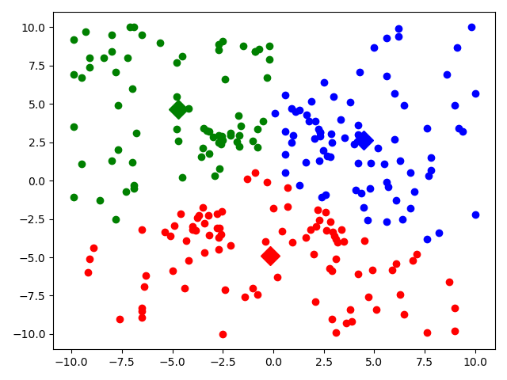
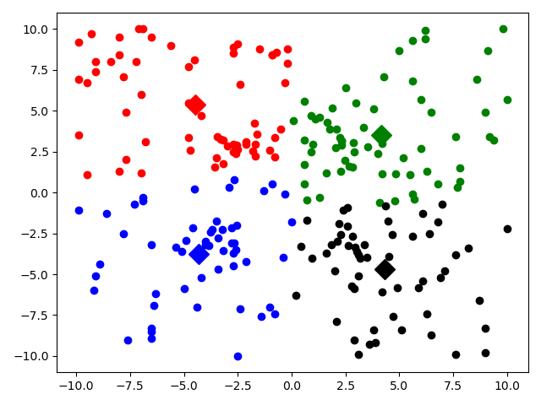
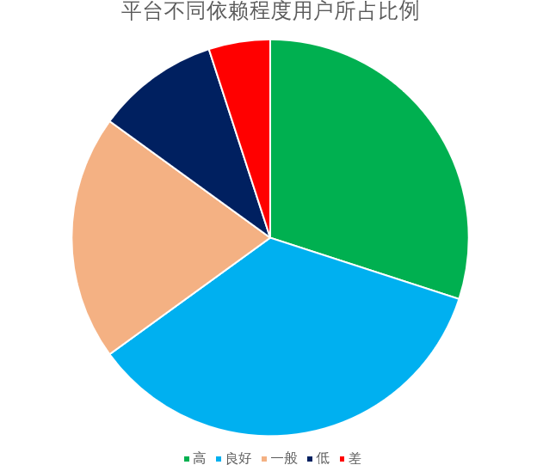
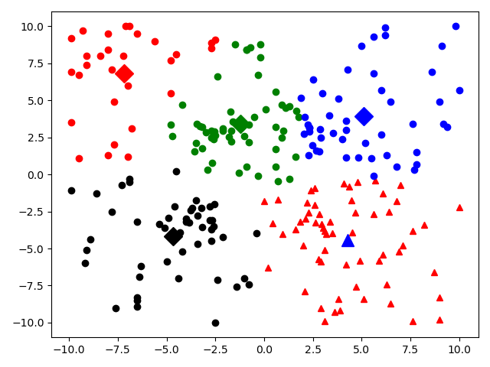
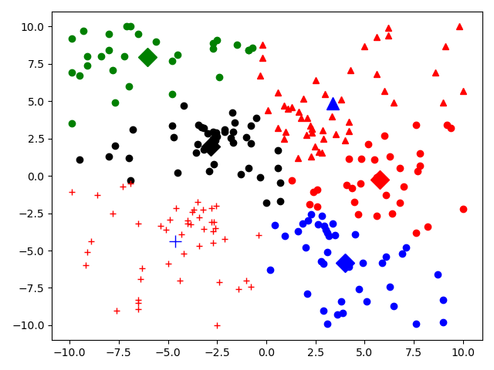
用户聚类算法

Slide 11
总结
完成了如下工作：
1.分析平台需求后，完成了对平台的整体设计。同时采用分层的思想，在系统和功能层面对项目进行划分，确定了工作范围
2.以html、css和javascript为基础，采用layui框架，完成了对平台各功能模块的开发
3.对平台的依赖程度问题提出了用户聚类算法，并就参数对算法的影响进行了分析。最后提出了更为直观的结果展示方案，以供参考
4.完成了对平台的功能测试。经验证，平台状态良好，达到了预期目标

Slide 12
Harbin Institute of Technology
1160300317 程子钊
指导教师 王玲
June，2020

